Slide 1


Redes
Bayesianas
Grupo 2
Mestrado em Engenharia Informática 2020/2021
Aprendizagem Automática
Professor Doutor Paulo Fazendeiro

Slide 2
Conteúdo
01
04
Conteúdo
Causas e Efeitos
Cadeias Causais
Causa Comum
Efeito Comum
02
Introdução
05
03
Utilização e Raciocínio
Bases de Redes Bayesianas
Manto Markov
Tipos de Raciocínio
Tipos de Provas
Compactação e Ordenação
Definição
Exemplo
Nodos e Valores
Estrutura
Probabilidades Condicionais
04
Conclusão
Vantagens e Shortcomings
Principais Conclusões

Slide 3
Introdução
As redes Bayesianas são uma ferramenta de classificação probabilística utilizada a nível mundial no contexto de Aprendizagem Automática.
Este modelo é composto por duas partes:
Estrutura; e
Parâmetros.
O foco será na sua estruturação e, para que tal seja possível, é necessário compreender:
Conceitos de probabilidades; e
A sua construção.

Slide 4

Definição
Uma rede Bayesiana é um modelo gráfico que permite a representação dentro de uma incerteza.
É composta por:
Nodos -- representam variáveis (discretas ou continuas); e
Arestas -- representam ligações diretas entre as arestas.
Estas conexões representam uma relação de causa-efeito.
Adicionalmente, estes modelos permitem avaliar a força quantitativa das conexões entre as variáveis.
Deste modo, permitem que a informação seja atualizada automaticamente assim que exista nova informação disponível.

Slide 5
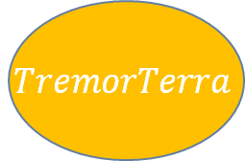
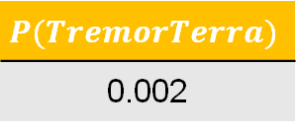
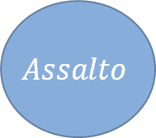
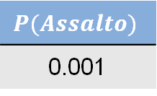
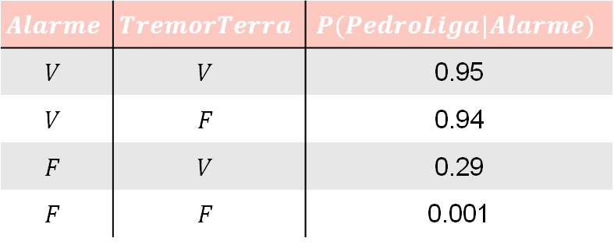

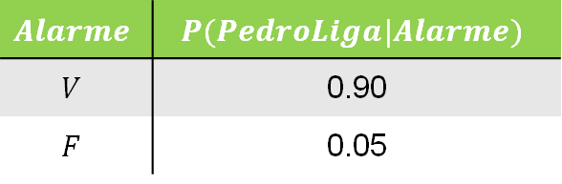
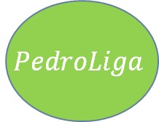
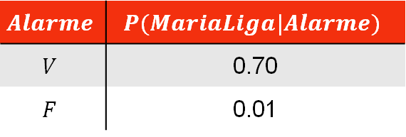
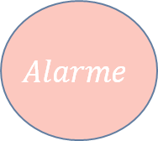
Exemplo de uma Rede Bayesiana
$$P(Assalto)$$
0.001
$$Assalto$$
$$TremorTerra$$
$$P(TremorTerra)$$
0.002
$$Alarme$$ | $$TremorTerra$$ | $$P(PedroLiga|Alarme)$$
$$V$$ | $$V$$ | 0.95
$$V$$ | $$F$$ | 0.94
$$F$$ | $$V$$ | 0.29
$$F$$ | $$F$$ | 0.001
$$Alarme$$
$$MariaLiga$$
$$PedroLiga$$
$$Alarme$$ | $$P(PedroLiga|Alarme)$$
$$V$$ | 0.90
$$F$$ | 0.05
$$Alarme$$ | $$P(MariaLiga|Alarme)$$
$$V$$ | 0.70
$$F$$ | 0.01

Slide 6
Nodos e Valores
Critérios e Propriedades:
Encontrar variáveis de interesse -- pretendem responder a perguntas tais como:
Que nodos vão ser representados?; e
Que valores podem tomar?
Os valores devem ser:
Exclusivos e exaustivos -- as variáveis devem ter apenas um destes valores de cada vez.
Escolher valores que:
Representem eficientemente o domínio;
Com detalhes suficientes -- para construir um raciocínio adequado.

Slide 7
Nodos e Valores
Nodos Booleanos
Representam propostas através dos valores binários: $Verdadeiro$ ($V$) e $Falso$ ($F$) ;
Representam propostas através dos valores binários: 𝐕𝐞𝐫𝐝𝐚𝐝𝐞𝐢𝐫𝐨 (𝑉) e 𝑭𝒂𝒍𝒔𝒐 (𝐹) ;
Valores Ordenados
Por exemplo, o nível de poluição a que um paciente foi exposto: baixo (L), médio (M) e alto (H);
Valores Integrais
Por exemplo, a idade de uma pessoa – entre 0 e 100.

Slide 8
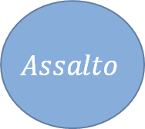
Estrutura
A estrutura da rede deve captar a relação qualitativa entre as variáveis.
Em particular, dois nodos devem estar conectados diretamente se existe uma relação de causa-efeito entre eles.
$$Assalto$$
$$Alarme$$
Pai
(causa)
Filho
(efeito)
A topologia de uma rede é útil. Assim, existe um relação entre os nodos:
Nodos pai; ou
Nodos filho.
Um nodo é nodo pai se existir uma aresta entre cada um.

Slide 9


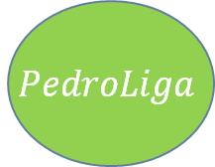
Estrutura
Podem existir também:
Antepassados; e
Descendentes
Ao comparar a rede com uma árvore, é possível assumir:
A raíz como as causas originais; e
As folhas como efeitos finais.
Habitualmente, as arestas apontam no sentido descendente para uma interpretação intuitiva dos dados.
$$Assalto$$
$$TremorTerra$$
$$Alarme$$
$$MariaLiga$$
$$PedroLiga$$

Slide 10
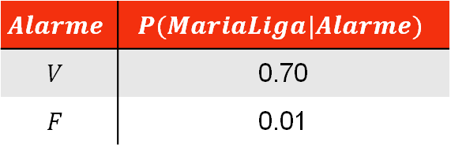
Probabilidades Condicionais
O próximo passo na construção da rede Bayesiana é quantificar as relações entre cada nodo unido por uma aresta:
Especificação da probabilidade condicional de cada nodo.
O resultado desta quantificação é uma Tabela de Probabilidades Condicionais (TPC).
$$Alarme$$
$$Alarme$$ | $$P(MariaLiga|Alarme)$$
$$V$$ | 0.70
$$F$$ | 0.01
$$MariaLiga$$

Slide 11
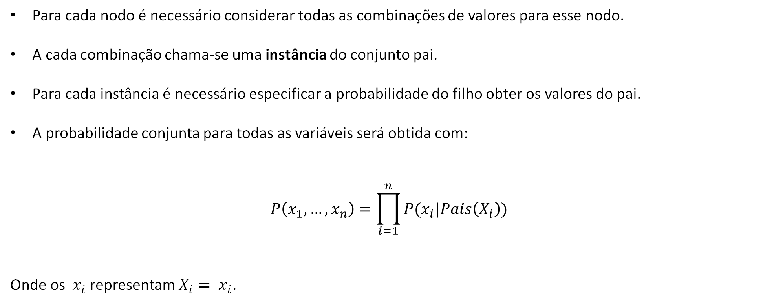
Probabilidades Condicionais
Para cada nodo é necessário considerar todas as combinações de valores para esse nodo.
A cada combinação chama-se uma instância do conjunto pai.
Para cada instância é necessário especificar a probabilidade do filho obter os valores do pai.
A probabilidade conjunta para todas as variáveis será obtida com:
$$P\left(x_{1},…,x_{n}\right)=\prod_{i=1}^{n}{P(x_{i}|Pais\left(X_{i}\right))}$$
Onde os ${ x}_{i}$ representam $X_{i}= x_{i}$.

Slide 12
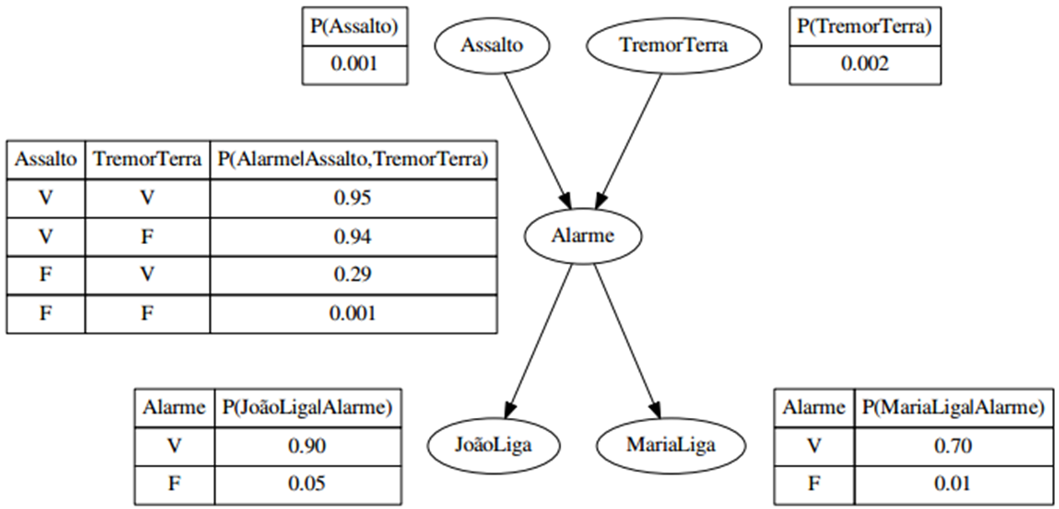
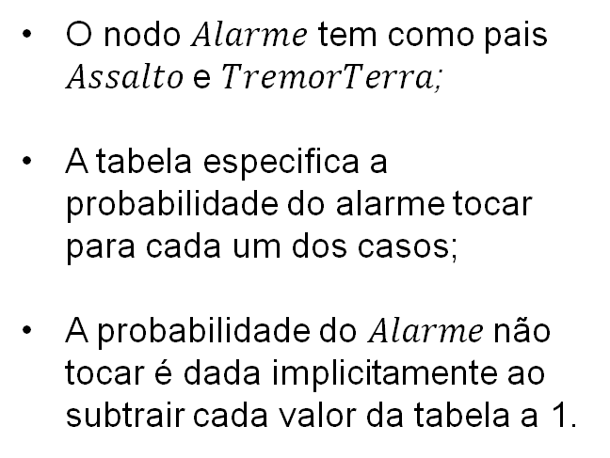
Probabilidades Condicionais
O nodo $Alarme$ tem como pais $Assalto$e $TremorTerra$;
A tabela especifica a probabilidade do alarme tocar para cada um dos casos;
A probabilidade do $Alarme$não tocar é dada implicitamente ao subtrair cada valor da tabela a 1.

Slide 13
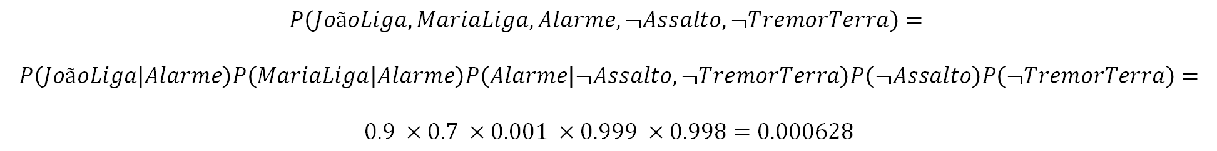
Probabilidades Condicionais
Exemplo:
Encontrar a probabilidade de o alarme tocar sem ter havido assalto nem tremor de Terra e o João e a Maria ligarem a avisar que o alarme tocou:
$$P\left(JoãoLiga, MariaLiga,Alarme,¬Assalto,¬TremorTerra\right)=$$
$$P\left(JoãoLiga | Alarme\right)P\left(MariaLiga | Alarme\right)P\left(Alarme | ¬Assalto,¬TremorTerra\right)P\left(¬Assalto\right)P\left(¬TremorTerra\right)=$$
$$0.9 ×0.7 ×0.001 ×0.999 ×0.998=0.000628$$

Slide 14
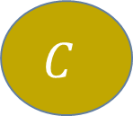
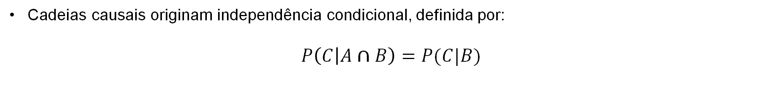
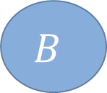

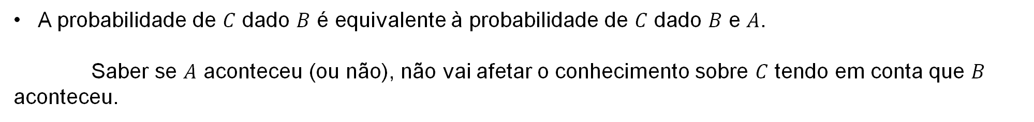
Cadeias Causais
Cadeias causais originam independência condicional, definida por:
$$P\left(C | A∩B\right)=P(C|B)$$
A probabilidade de $C$ dado $B$ é equivalente à probabilidade de $C$ dado $B$ e $A$.
Saber se $A$ aconteceu (ou não), não vai afetar o conhecimento sobre $C$ tendo em conta que $B$ aconteceu.
$$A$$
$$B$$
$$C$$
Independência condicional é denotada como:
$A\text{⫫}C|B$
Notes:
Para o (a)
-Começamos por meter o nodo de Doença, seguidamente o do raio x, como ao ter doença também aumenta a probabilidade de tb ter raio x criamos uma ligação entre eles, depois adicionamos o nodo de cancro, como o nodo C está dependente de tanto o nodo D como o nodo X

Slide 15
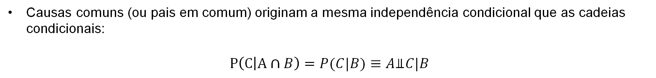
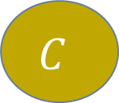

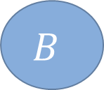
Causa Comum
Causas comuns (ou pais em comum) originam a mesma independência condicional que as cadeias condicionais:
$$P\left(C | A∩B\right)=P(C|B)≡A\text{⫫}C|B$$
$$B$$
$$A$$
$$C$$

Slide 16
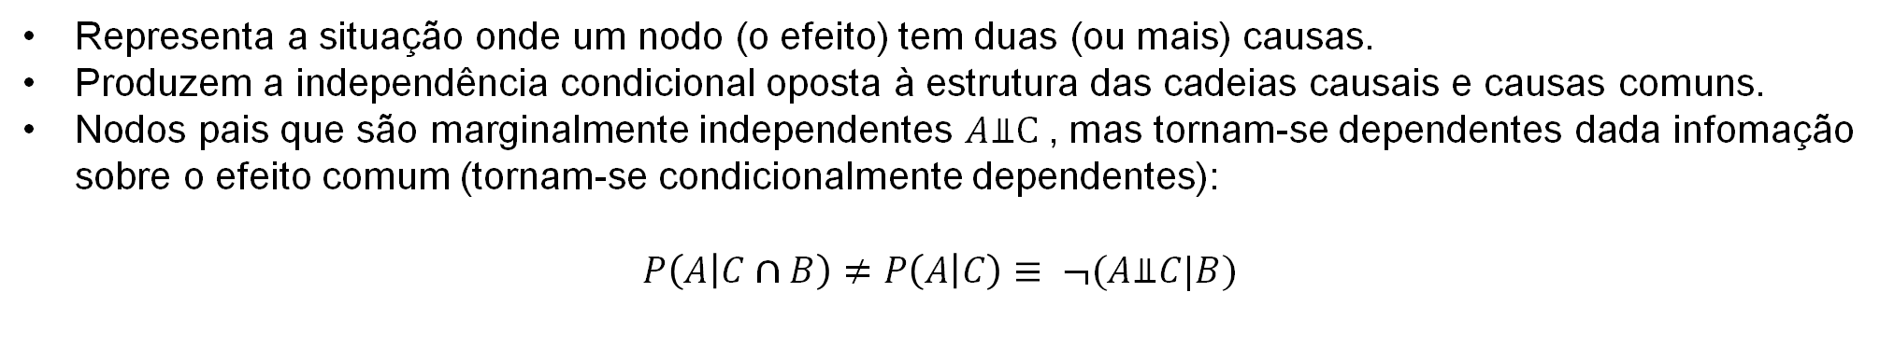
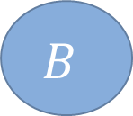
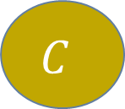

Efeito Comum
Representa a situação onde um nodo (o efeito) tem duas (ou mais) causas.
Produzem a independência condicional oposta à estrutura das cadeias causais e causas comuns.
Nodos pais que são marginalmente independentes $A\text{⫫}\text{C}$, mas tornam-se dependentes dada infomação sobre o efeito comum (tornam-se condicionalmente dependentes):
$$P\left(A | C∩B\right)≠P\left(A | C\right)≡ ¬(A\text{⫫}C|B)$$
$$A$$
$$C$$
$$B$$
Se o efeito for observado e uma das causas não ocorreu, vai aumentar a probabilidade de ocorrer a outra causa.

Slide 17
Manto de Markov
Usualmente, modelar com as redes Bayesianas requer assumir o teorema de Markov:
Não existem dependências diretas no sistema a ser modulado que não estão explicitamente mostradas via arestas.
Redes Bayesianas que têm a propriedade de markov também se chamam de Independence-maps (I-maps)
Todas as independências sugeridas pela falta de uma aresta é real no sistema
Enquanto a independência condicional representada pela ausência de ligações entre nodos precisa de ser representada no sistema a ser modelado, o mesmo não se aplica às dependências reais do modelo.
A TPC pode ser parametrizada de maneira a anular qualquer dependência.
É preferivel usar modelos mínimos (minimal models), em particular minimal I-maps.
Estes que são I-maps em que a eliminação de qualquer aresta viola as regras, implicando a não existência de uma independência no sistema.
Dependency Map (D-Map) -- Se todas as arestas corresponderem a uma dependência direta no Sistema.
Uma rede que é uma I-Map e D-map é considerada um Perfect Map.

Slide 18
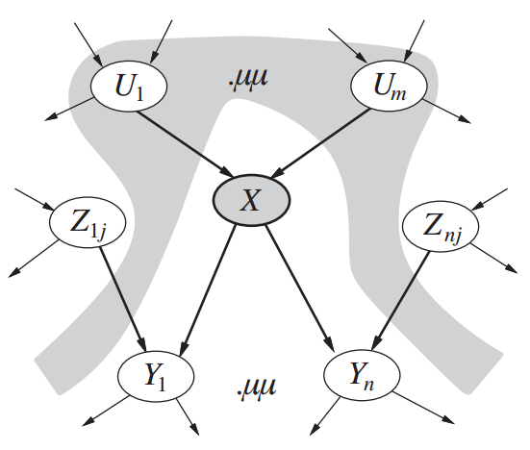
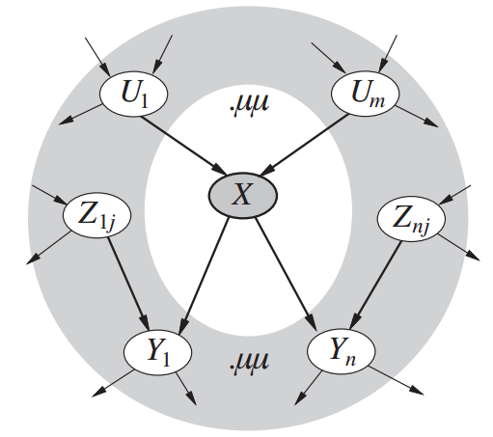
Manto de Markov

Slide 19
Tipos de Raciocínio
As RB fornecem representações inteiras de distribuição de probabilidades nas variavéis.
Tal implica que podem ser condicionadas por qualquer subconjunto das suas variáveis, suportando qualquer tipo de orientação no seu raciocínio.
Exemplos de raciocínio:
Raciocínio Diagnóstico
Este que vai dos sintomas para a causa, este que usualmente acontece no sentido contrário às arestas;
Raciocínio Preditivo
Raciocínio da nova informação sobre causas até novas crenças sobre os efeitos, seguindo assim a direção das arestas.
Raciocínio Intercausal
Raciocínio sobre causas mutuas de um efeito comum.

Slide 20
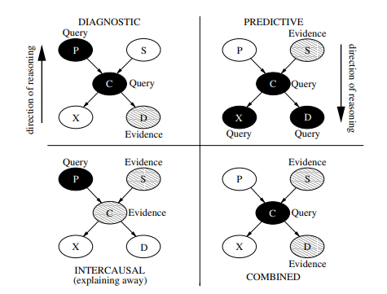
Tipos de Raciocínio – Exemplo
Notes:
P – Poluição S-Fumador C-Cancro D-Doente
Raciocinio diagnóstico – observamos que o paciente está doente logo aumenta a probabilidade de ele ter cancro e estar sujeito a poluição, tentamos encontrar a causa através do efeito
Raciocinio Preditivo – Sabemos que o paciente é fumador logo aumenta a probabilidade de todas as que estão dependentes dele mais as que estão dependentes das dependências
Intercausal - Temos duas causa principais a Poluição e Fumar, usualmente elas são independentes uma da outra, contundo se aprendermos que o paciente tem cancro isso irá aumentar a probabilidade de ambas as causas. Mas supomos que seguidamente descobrimos que ele também é fumador, sendo assim vai baixar a probabilidade de ele ter estado exposto à poluição, pois ele ser fumador pode explicar ele ter cancro. Ou seja, apesar de ambas as causas serem aparentemente independentes no inicio, saber que uma aconteceu pode diminuir a probabilidade da outra pois cria uma alternativa.

Slide 21
Tipos de Provas
As RB podem ser usadas para calcular novas crenças baseadas em informação nova, a isso dá se o nome de provas (evidence).
Provas Específicas
Provas Negativas
As vezes as descobertas não são assim tão definitivas, podemos por exemplo dizer que, um nodo Y tem o valor y1 ou y2 (assumindo que não existe mais nenhum valor) ou que Y não tem o estado y1;
Provas Virtuais
Quando a nova informação pode ser apenas uma nova distribuição probabilística sobre Y.
Provas Prováveis
Consideramos provas especificas se a prova for uma descoberta definitiva que um nodo X tem um valor particular x , escrita assim como $X=x$;
Consideramos provas especificas se a prova for uma descoberta definitiva que um nodo X tem um valor particular x , escrita assim como 𝑋=𝑥;
Quando a prova provêm de informação que é apenas provável de ter acontecido.

Slide 22
Compactação e Ordenação
É possível obter a mesma Rede Bayesiana com estrutura diferente.
A RB deve ser a mais compacta possível:
Fácil de avaliar -- terá menos valores que precisam de especificações e ocupa menos espaço em memória;
Redes muito densas falham na representação de:
Independências explicitas;
Dependências causais no domínio.
A compactação da RB depende do acerto na ordenação dos nodos.
A ordem ótima é:
Adicionar à raiz as causas;
Depois as variáveis que influenciam diretamente;
Continuar até atingir às folhas.

Slide 23
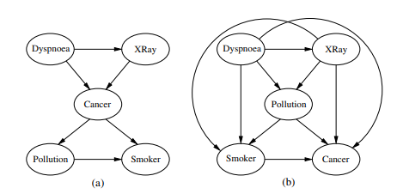


Compactação e Ordenação
Exemplo:
(a) $<D, X, C, P, S>$
(b) $<D, X, P, S, C>$
Notes:
Para o (a)
-Começamos por meter o nodo de Doença, seguidamente o do raio x, como ao ter doença também aumenta a probabilidade de tb ter raio x criamos uma ligação entre eles, depois adicionamos o nodo de cancro, como o nodo C está dependente de tanto o nodo D como o nodo X criamos uma ligação entre eles, depois ao adicionar o nodo P e nodo S a situação é similar mas como o nodo D e X não tem uma ligação direta com o nodo P e S não temos de criar a ligação entre eles, ao contrário do que se ve no caso b;
No caso b como pomos a poluição como o terceiro nodo é a poluição irá criar umas arestas extra, devido a por exemplo, o nodo do raio X não ter ligação de cancro para fumador logo temos de fazer uma ligação extra.

Slide 24
Vantagens e Shortcomings
Alguns pontos sobre o uso de RB:
Comparação com as Redes Neuronais:
As RB apenas conseguem explorar influências causais reconhecidas pelo programador;
Nas RB é possível garantir que um certo dado está a ser utilizado e forçar inclusão dos outros.
É facilmente escalável em comparação a outros métodos de machine learning;
Pode ser usada em várias direções permitindo explorar vários tipos de casos;
Ao recorrer a grafos, a leitura é mais intuitiva ao olho humano.

Slide 25
Principais Conclusões
A classificação com recurso à lei de Bayes permite uma tomada de decisões racionais sobre múltiplas ações.
Ao classificar e possibilitar a previsão, o risco é reduzido quando as decisões envolvem situações de elevada importância.
Para que tal processo seja possível, é necessário considerar:
A construção e estruturação da rede;
Os diferentes tipos de maps;
Raciocínios e provas; e
Boas práticas.

Slide 26
Bibliografia
[1] Kevin B. Korb and Ann E. Nicholson. Bayesian Artificial Intelligence. Chapman Hall/CRC Press UK, 2004.
[2] Stuart Russell and Peter Norvig. Artificial Intelligence: A Modern Approach. Prentice Hall Press, USA, 3rd edition, 2009.
[3] Ethem Alpaydin. Introduction to Machine Learning. The MIT Press, 2nd edition, 2010.

Slide 27

FIM
Bem-haja pela atenção.
Dúvidas?

